Slide 1

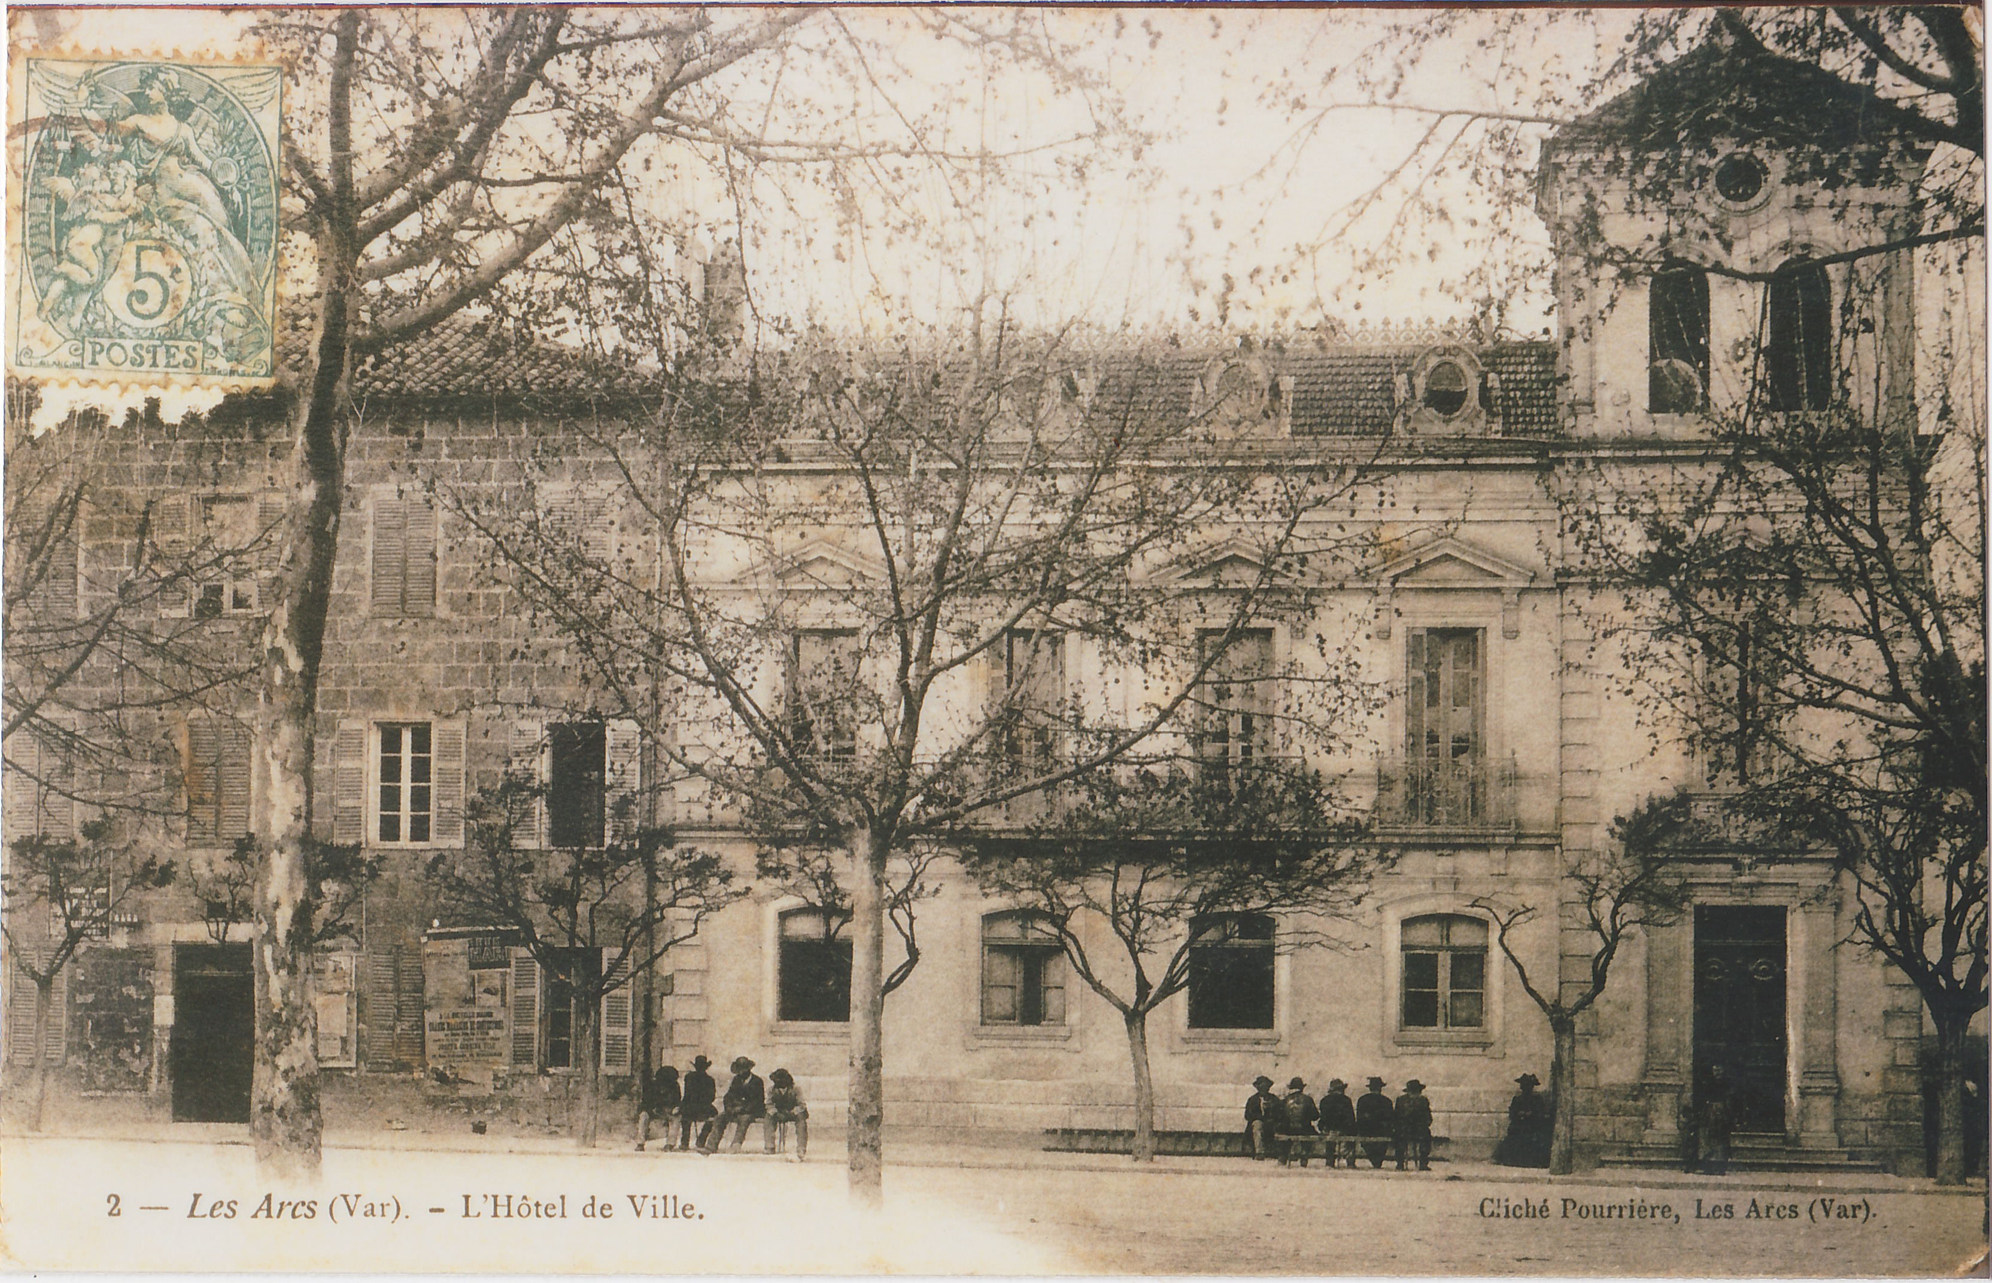
L'ancienne Mairie
En résumé,
La « maison commune » est mentionnée plusieurs fois dans les archives.
Pour en savoir plus,
La maison commune est réparée en 1621, une porte « doublée » est construite en 1690, le plancher est réparé en 1708, divers travaux sont réalisés en 1727, 1734, 1767…
Le 12 juin 1774, « le sieur Baron doit vider l’appartement de l’hôtel de ville où se tiennent les assemblées, attendu qu’il n’est ni décent ni convenable de tenir de pareilles assemblées dans un appartement occupé par une famille avec femme et enfants. Le sieur Baron refusant même de sortir lors des assemblées ». Il est décidé de l’expulser.

Slide 2
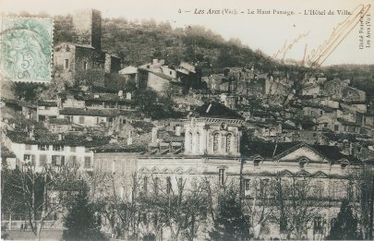
De nouvelles réparations sont exécutées en 1775, puis en 1779 « 2 fenêtres avec châssis de haut en bas pour la chambre de l’hôtel de ville fournies par Joseph Raybaud, menuisier. Pose de vitres aux dites fenêtres par Pierre Sevlan, vitrier de Draguignan ».
A partir de 1801, l’administration municipale descendra à côté de la tour de l’horloge, là où le linteau porte la date de 1735 (actuel N°2).
Le 16 Pluviose an IX (5 février 1801), « Le conseil considérant que le loyer de la maison du citoyen Jacques Sabin où le conseil tient ses séances, devant expirer au 1er Vendémiaire de l’an X (23 septembre 1801) il est indispensable qu’à cette époque la maison commune où la mairie fera transporter ses archives soit réparée ».
Le 28 septembre 1826, les édiles décident d’acheter une maison au bas de la rue de la Croisière : « M. Fedon Louis est dans l’intention de vendre une maison qu’il possède sur la traverse de la route départementale N°14 de Toulon à Castellane moyennant la somme de 7 000 francs et dont la commune pourrait faire l’acquisition pour y établir l’Hôtel de Ville… La maison de M. Fedon inscrite au plan d’alignement sous le N°39 côté droit de la traverse des Arcs devra lorsqu‘elle sera dans le cas d’être reconstruite, reculer.

Slide 3
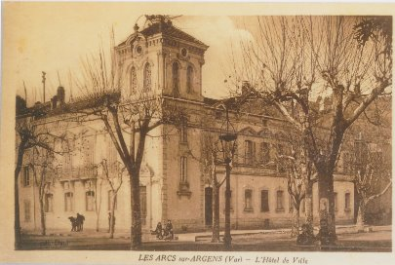
Savoir d’environ deux mètres du côté du levant et un mètre soixante centimètres du côté du couchant. Il existe une autre maison vis-à-vis celle-ci appartenant aussi à M. Louis Fedon inscrite au plan côté gauche sur le nom de M. Villeneuve N°12 qui est aussi sujette à un reculement, mais moindre, savoir : d’un côté d’environ un mètre, de l’autre d’un mètre cinquante centimètres ».
Le 12 octobre 1826, la Préfecture autorise de délibérer pour l’acquisition du bien de M. Fedon et d’aliéner la maison que possède la commune.
Le 15 octobre de la même année, convocation du conseil qui considère « que la maison commune actuelle est incommode et trop petite pour que ses archives puissent y être classées avec ordre, que l’escalier en est commun avec des particuliers et que le vestibule est assujetti à un droit de foulage pour le raisin et que l’abord est défectueux ».
Le 2 mars 1827, Nolin, maçon des Arcs et Guiol, maçon de Trans, dressent un état descriptif de la maison de M. Fedon : » Cette maison est placée au centre de l’habitation et sur sa rue principale (N°25 de l’actuelle rue de la République), elle est limitée au levant par la maison du sieur Bouffier, du midi par la rue servant de route départementale N°14, du couchant de la maison réservée au propriétaire. Ayant cette partie de maison son entrée principale sur la rue servant de route départementale et voisine d’une fontaine publique ». L’acte d’achat est signé le 27 mai 1827.

Slide 4
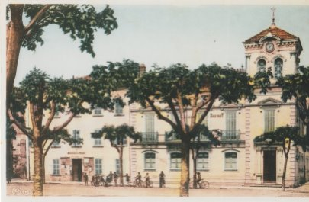
Le 28 juin, l’ancien hôtel de ville est vendu pour la somme de 1 860 francs à Audemard Fortuné, Bourguignon Joseph et Audibert François. L’acte de vente précise : « L’ancien hôtel de ville confronte la tour de l’horloge, il est composé d’un premier étage et d’un sous-toit servant de grenier à foin sis du côté du nord, au deuxième étage un appartement, au troisième étage un appartement avec chambre et un sous-toit visant au midi ».
Le nouveau bâtiment gêne le passage des véhicules tirés par les chevaux montant vers Draguignan. Le 20 mai 1841, l’architecte du département donne son feu vert pour que la façade du nouvel édifice public soit alignée sur le reste des constructions. Les travaux réalisés par Hilarion Rossi sont à peine terminés que germe l’idée de faire construire une nouvelle mairie. On pense d’abord à établir le nouvel édifice sur la place de l’Hospice (actuelle Place Paul-Simon) puis sur la Place du Marché.
La dissolution du conseil le 12 mars 1848 (année du printemps des peuples qui voit l’abdication du roi, le 24 février, et la proclamation de la IIe République), retarde ce projet, repris quelques années plus tard.
En 1863, une commission est créée pour monter le dossier de construction d’une nouvelle mairie sur le rive gauche du Réal, au quartier de la Molle.

Slide 5
Un rapport d’expertise de juillet 1872, chargé de dresser les plans et l’estimation des terrains à acquérir par la commune des Arcs pour la construction d’un hôtel de ville estime que le premier emplacement choisi, au centre du village, devant occuper la partie supérieure de la place de l’ancien hospice (place conquise à grand frais sur le lit du Réal), ne réunit pas les conditions voulues. En outre le pont qui soutient la place n’aurait pas pu supporter le poids de l’hôtel de ville. Le deuxième emplacement était trop éloigné du centre du village et présentait l’inconvénient non moins grand de réduire à des dimensions insuffisantes le marché aux bestiaux.
En conséquence, la commune a renoncé à utiliser ces emplacements et a jugé à propos d’acheter les terrains situés sur le côté gauche du Réal.
Un document daté du 21 juillet 1872 précise : « le conseil consulté sur l’affectation à donner au produit de la coupe extraordinaire de cinquante mille pins de la forêt des Arcs, affecte la somme de deux cent mille francs que doit produire cette coupe, selon le dire des agents forestiers, à la construction de l’hôtel de ville et à la place qui doit le précéder, travaux que dans la pensée du conseil il convient d’entreprendre simultanément, somme que le conseil repartit de la manière suivante : Hôtel de ville 80 000, achat des propriété Rebuffel et Guiol 50 000, frais d’acte, achat de l’ écurie Audibert, indemnité à Mlle Andrau 5 000, construction de la place 60 000, dépenses imprévues 5 000. Soit un total de 200 000 francs ».
En 1876, il est procédé au nivellement de la place et à la démolition de bâtiments anciens. La pose de la première pierre a lieu en 1877. Les élus prennent possession de l’édifice deux ans plus tard.
Entre 1790 et 1871, les maires de la commune furent :
FÉDON François : 1790 - 1791
AUTRIC Joseph : 1791 - 1792
TRUC Antoine : 1792 - 1793
FIRMINY Jean-Baptiste :1793 - 1795
LOMBARD Joseph : 1795 - 1799
PASCAL Jean-François : 1799 - 1806
FEDON Barthélemy : 1815 - 1818

Slide 6
PASCAL Vital, Jean-François : 1818 - 1823
BERTRAND Hugues : 1823 - 1824
FÉDON François : 1824 - 1830
RAYBAUD Honoré, Louis : 1830 - 1838
OSMIN TRUC Jean-Baptiste : 1838 - 1866
LAVAGNE Louis : 1866-1871
GASTINEL Jean-Louis : 1871 – 1874
BERTRAND Victor : 1874 - 1878
LAVAGNE Louis : 1878 - 1887
MOUTON Louis Damase : 1887 - 1888
BATAILLER Joseph : 1888 - 1892
PAUTRIER Alphonse : 1892 - 1894
BERNOLLIN Jean-François : 1894 - 1895
GUIGUES Jean-François : 1895 - 1895
LAMBERT Louis : 1895 - 1900
AUDIER Joseph : 1900 - 1902
HUGUES Alexandre : 1902 - 1916
CORDIER Charles : 1916 - 1917 (Maire par intérim)
HUGUES Alexandre : 1917 - 1921
PASSERIN Louis : 1921 - 1929 (Président de la délégation spéciale, élu maire le 13/08/1921)
SIMON Paul : 1929 – 1941
JAUFFRET André : 1971 - 1989
MEISSONNIER René : 1989 - 2001
TEXTORIS Thierry : 2001 - 2003
MEISSONNIER René : 2003 - 2008
PARLANTI Alain : 2008 – 2020
*Source : Page d’histoire d’un terroir provençal + Recherches de Franck Dugas + Archives départementales du Var : E dépôt 88 2M1, Hôtel de Ville et 1M1, bâtiments communaux.

